Slide 1
Перспективы использования сверхлегких беспилотных лета-тельных аппаратов для целей геологического картирования
С.В. Черкасов, Б.В. Стерлигов (ГГМ РАН), А.Е. Семенов (ООО «ПЛАЗ)
7–9 апреля 2015 г., ФГУП «ВСЕГЕИ», Санкт-Петербург

Slide 2
СОГЛАШЕНИЕ № 14.607.21.0081
Разработка методов и создание экспериментального образца беспилотного комплекса дистанционного оптического и магнитометрического мониторинга природных и техногенных сред (БКДМ)
Получатель субсидии: Государственный геологический музей им. В.И. Вернадского РАН
Индустриальный партнер: ООО «ПЛАЗ»
Объем финансирования, млн. руб. | Год | 2014 | 2015 | 2016
 | Средства субсидии | 20,0 | 10,0 | 10,0
 | Внебюджетные средства | 20,0 | 10,0 | 10,0
Научный руководитель работ: директор ГГМ РАН, академик РАН Юрий Николаевич Малышев
Ответственный исполнитель работ: зам. директора ГГМ РАН по научной работе, к.г.-м.н. Сергей Владимирович Черкасов
7–9 апреля 2015 г., ФГУП «ВСЕГЕИ», Санкт-Петербург

Slide 3
ЦЕЛЬ ПРОЕКТА
Исследование и разработка комплекса научно-технических решений, направленных на создание методов дистанционного мониторинга природных и техногенных сред, посредством проведения высокоточной магнитометрической и оптической мультиспектральной съемки.
ПЛАНИРУЕМЫЕ РЕЗУЛЬТАТЫ
1 Метод комплексного дистанционного мониторинга природных и техногенных сред с применением беспилотного комплекса дистанционного мониторинга (далее БКДМ).
2 Методика комплексного дистанционного мониторинга природных и техногенных сред оптическими и магнитометрическими методами с применением БКДМ, в том числе:
а) методические рекомендации по проведению магнитометрической съемки с использованием БКДМ; б) методические рекомендации по проведению мультиспектральной съемки с использованием БКДМ.
3 Алгоритмы обработки и визуализации данных измерений магнитного поля Земли (МПЗ).
4 Экспериментальный образец высокоточного БКДМ.
5 Программный комплекс для обработки и визуализации получаемых данных мультиспектральной оптической и магнитометрической съемки с использованием ЭО БКДМ.
6 Рекомендации по использованию результатов, проведенных ПНИ в реальном секторе экономики, а также в дальнейших исследованиях и разработках.
7–9 апреля 2015 г., ФГУП «ВСЕГЕИ», Санкт-Петербург

Slide 4
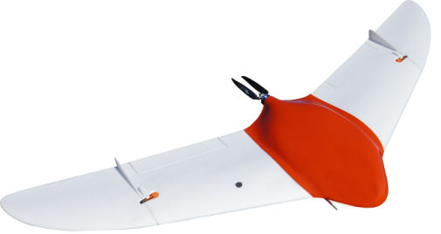
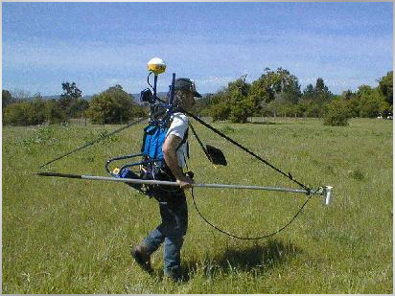
ОСНОВНЫЕ ПОДХОДЫ К РЕШЕНИЮ ЗАДАЧИ
Беспилотный летательный аппарат «Геоскан-200»
Оптимизация компоновки БКДМ
«Демагнитизация» БПЛА
Квантовый магнитометрический датчик
Вплоть до настоящего времени попытки создания беспилотного магнитометра характеризуются погрешностью измерений не менее 20 нТл
Подбор оптимального для
установки на БПЛА датчика
Задача данного проекта – достигнуть точности съемки, обеспечивающей погрешность измерений модуля полного вектора магнитного поля не более 2 нТл за счет:
Комплексной адаптации БПЛА и магнитного датчика для проведения магнитной съемки;
Оптимизации компоновки комплекса;
Разработки методики магнитной съемки.
7–9 апреля 2015 г., ФГУП «ВСЕГЕИ», Санкт-Петербург

Slide 5
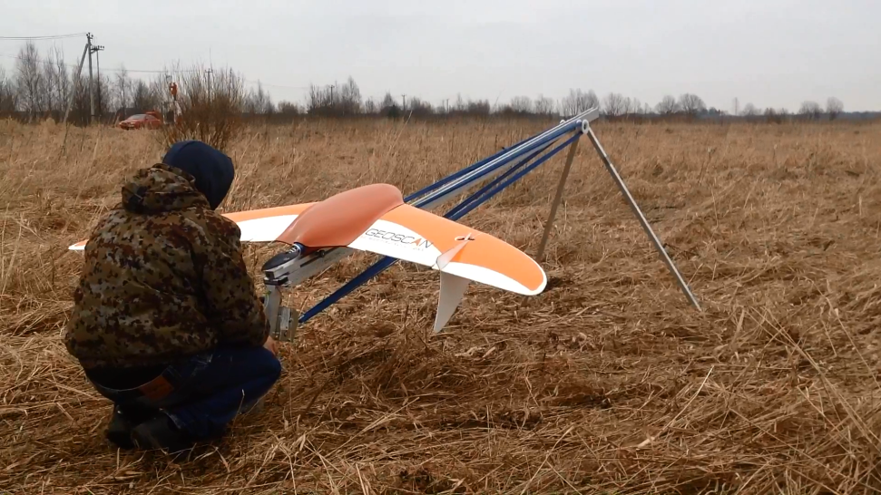
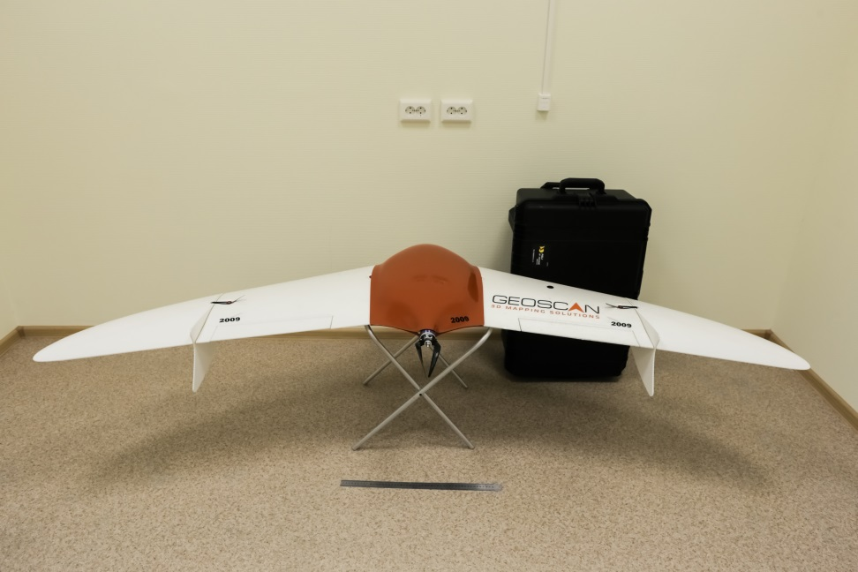
ВЫБОР БПЛА
Легкий БПЛА «Геоскан-201» оснащен электродвигателем, весит всего 5,5 кг, и может нести полезный вес до 1,5 кг при продолжительности полета до 2,5 часов. «Геоскан – 201» посредством аэрофотосъемки обеспечивает составление планов местности в масштабе 1:500 (5 м в 1 см плана) и трехмерной модели рельефа с абсолютной погрешностью менее 15 см.
При постановке задачи учитывалась возможность транспортировки БПЛА в пешем порядке и запуска с ограниченной (50 м) площадки бригадой из двух человек
7–9 апреля 2015 г., ФГУП «ВСЕГЕИ», Санкт-Петербург

Slide 6
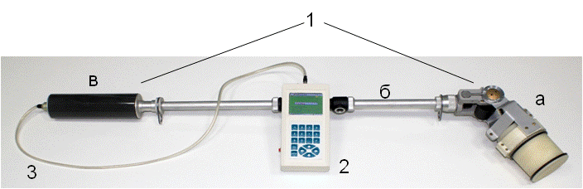


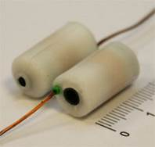
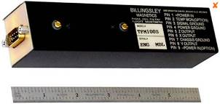

ВЫБОР ДАТЧИКА
При выборе датчика рассматривались все варианты датчиков, которые могут производиться в России, включая датчики магнитометров MMPOS, ЭКМ, ПКМ-1М, феррозондовые датчики, изучались и датчики зарубежного производства (Billingsley, Scintrex, Geometrix, GEM Systems)
7–9 апреля 2015 г., ФГУП «ВСЕГЕИ», Санкт-Петербург

Slide 7
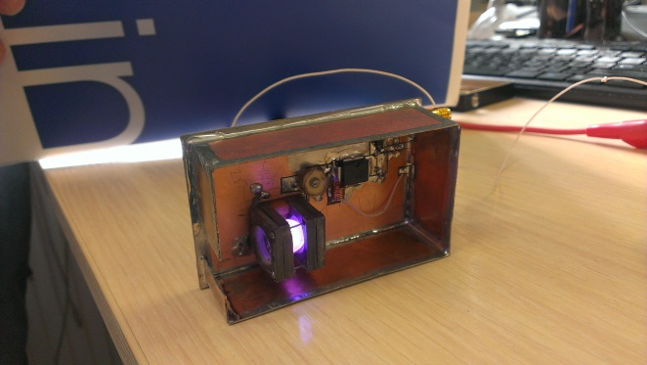
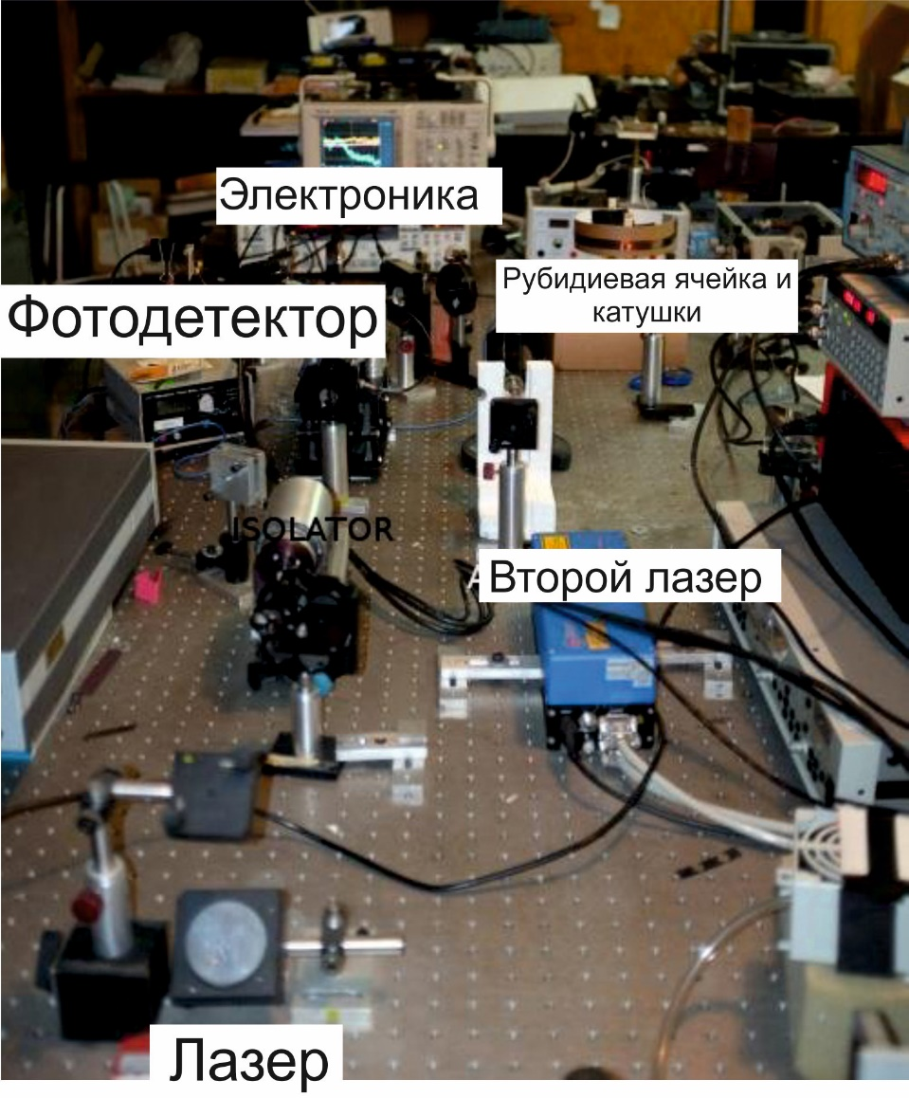
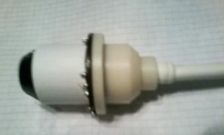
АДАПТАЦИЯ/РАЗРАБОТКА ДАТЧИКА
По результатам проведенных работ принято решение о разработке рубидиевого датчика с оптической накачкой.
7–9 апреля 2015 г., ФГУП «ВСЕГЕИ», Санкт-Петербург

Slide 8
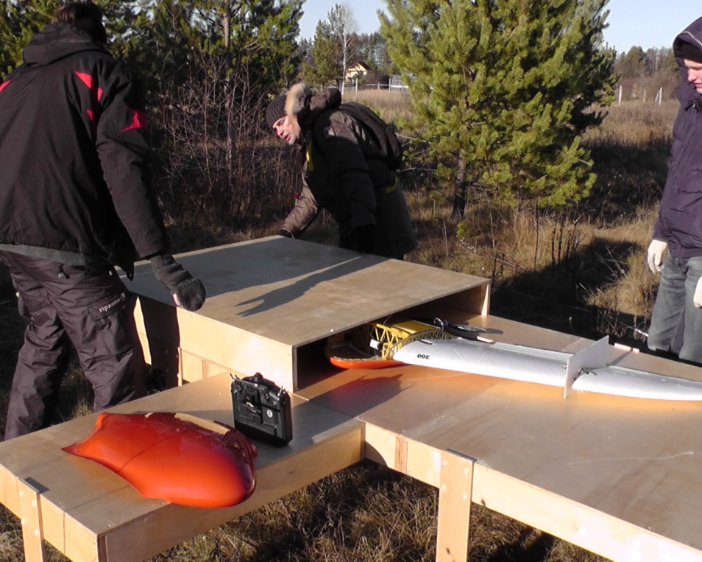
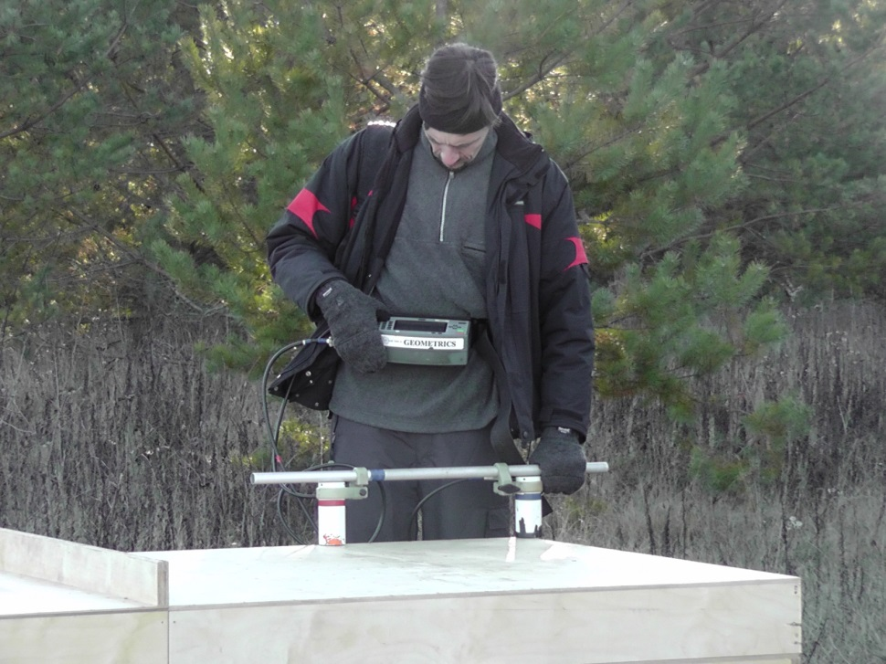
ПОЛЕВЫЕ ИЗМЕРЕНИЯ – компоновка комплекса
Измерения аномального магнитного поля БПЛА производились на специально разработанном немагнитном стенде на базе магнитной обсерватории МГУ (Калужская область)
Цель проведенных измерений – получение данных для разработки концептуальных конструкторских и технологических решений, обеспечивающих создание ЭО БКДМ
7–9 апреля 2015 г., ФГУП «ВСЕГЕИ», Санкт-Петербург

Slide 9
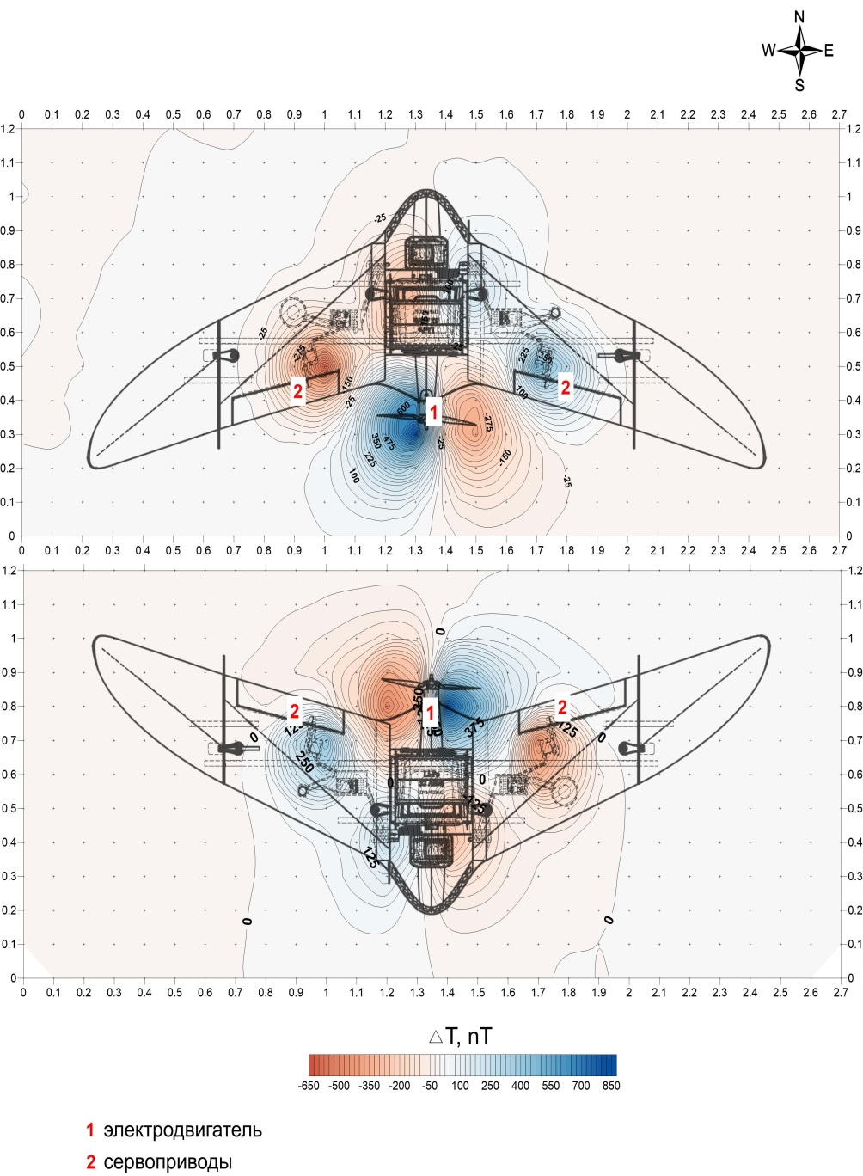
Результаты полевых измерений
Полученные результаты позволяют определить три наиболее эффективные компоновки экспериментального образца беспилотного комплекса дистанционного мониторинга природных и техногенных сред:
1 – с расположением магнитометрических датчиков на крыльях БПЛА
2 – с выносом магнитометрического датчика на 30 см перед БПЛА
3 – с расположением магнитометрического датчика в выносной гондоле, буксируемой БПЛА на расстоянии не менее 1,5 м от двигателя БПЛА
Расположение датчиков на крыльях позволяет частично компенсировать магнитное поле БПЛА

Slide 10
Компоновка комплекса
Варианты расположения датчиков
Компоновочное решение сводится к размещению датчиков на крыльях БПЛА.

Slide 11
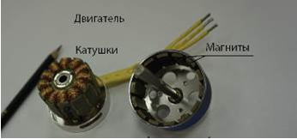
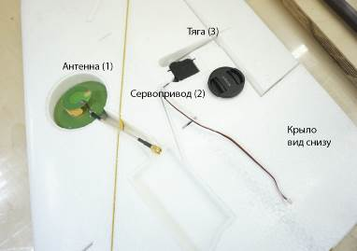
Компоновка комплекса
Рассматривается возможность замены электродвигателя на компрессионный двигатель внутреннего сгорания
При этом все магнитные элементы крыльев либо заменяются на немагнитные, либо выносятся в фюзеляж самолета
7–9 апреля 2015 г., ФГУП «ВСЕГЕИ», Санкт-Петербург

Slide 12
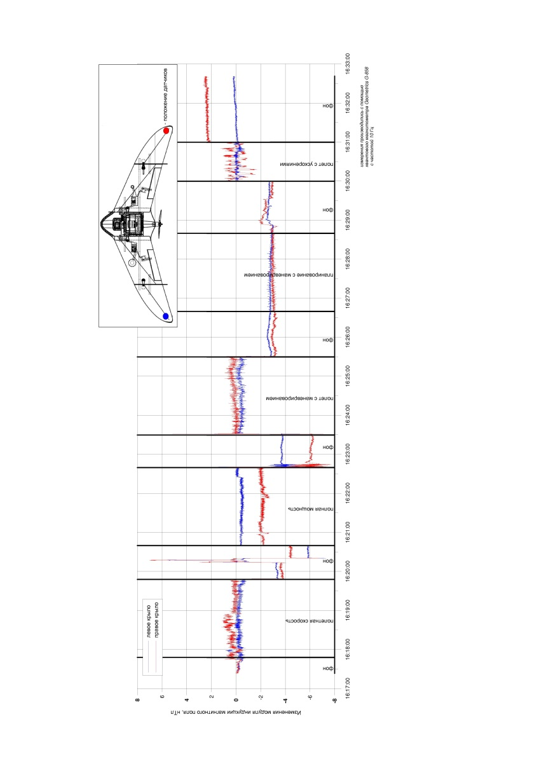
Зависимость магнитного поля БПЛА от режима работы электродвигателя
На разных режимах работы двигателя разница измерений магнитного поля на концах крыльев БПЛА изменяется от 0 до 2 нТл.
7–9 апреля 2015 г., ФГУП «ВСЕГЕИ», Санкт-Петербург

Slide 13
ПЛАНИРУЕМЫЕ ТЕХНИЧЕСКИЕ ХАРАКТЕРИСТИКИ
Вес комплекса (брутто): не более 40 кг с учетом систем запуска и управления
Взлет: с катапульты, минимальные размеры площадки для взлета – 50 х 50 м
Производительность: 80 пог. км в час при интервале между точками измерений от 5 м
Высота полета: от 50 м
Полетное время: 2,5 часа (электродвигатель) – 6 часов (компрессионный двигатель внутреннего сгорания)
Погрешность съемки (воспроизводимость результатов): 2 нТл
Представление результатов: автоматическое построение карт графиков и изолиний магнитного поля, интерполированный grid
7–9 апреля 2015 г., ФГУП «ВСЕГЕИ», Санкт-Петербург

Slide 14
ЭКОНОМИКА
Сравнение стоимости работ на аэромагнитную съемку масштаб 1:10 000, объем работ 2 000 кв.км
Расходы по проекту, млн.руб. | самолет АН-3* | БПЛА
Собственно-геологоразведочные работы: полевые работы, их организация и ликвидация, камеральные работы | 6,2 | 6,2
Производственный авиационный транспорт | 22,2 | 3,4
Накладные расходы, плановые наколения, затраты на транспортировку персонала, полевое довольствие и аренду помещений | 1,8 | 1,8
Итого: | 30,2 | 11,3
*сметная стоимость аэромагнитных работ масштаба 1:10 000 с целью выделения локальных магнитных аномалий трубочного типа в рамках поисковых работ на выявление нетрадиционных для России месторождений алмазов триасового возраста на севере Оленекского поднятия (Республика Саха (Якутия), 2013г.
Очевидно удешевление работ по сравнению с традиционной аэромагнитной съемкой за счет снижения расходов на производственный авиационный транспорт
7–9 апреля 2015 г., ФГУП «ВСЕГЕИ», Санкт-Петербург

Slide 15
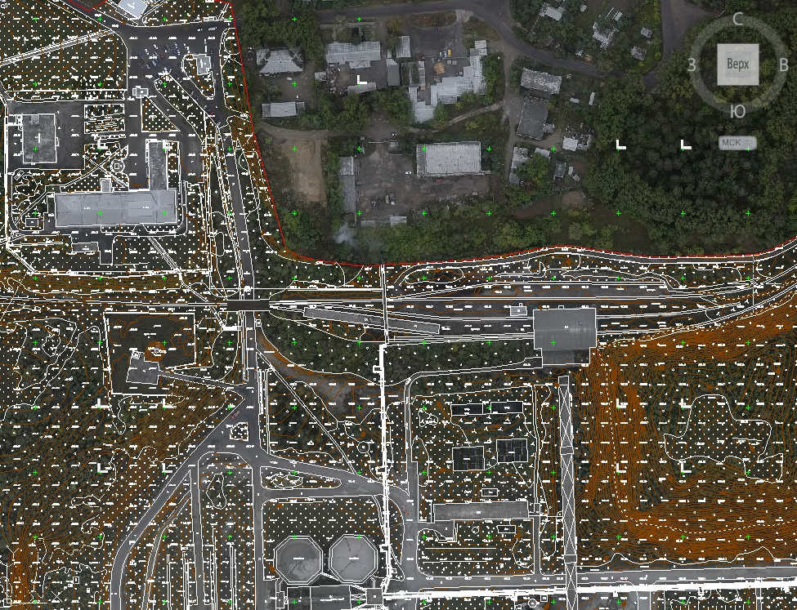
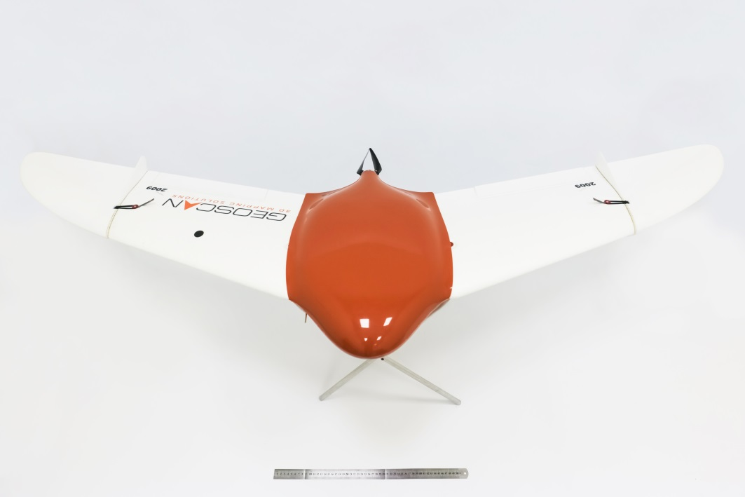
Спасибо за внимание!
В 2016 году планируется проведение полевых испытаний беспилотного магнитометрического комплекса.
Местом проведения испытаний может стать любой из Ваших объектов.
7–9 апреля 2015 г., ФГУП «ВСЕГЕИ», Санкт-Петербург

